Slide 1
抗心绞痛药和调血脂药
主讲人：曾伟川

Slide 2
第一部分 抗心绞痛药
第二部分 调血脂药

Slide 3
ONE
  抗心绞痛药

Slide 4

一、心绞痛
心绞痛是心脏冠状动脉供血不足引起的心肌急剧的、暂时的缺血与缺氧综合症，是缺血性心脏病的主要临床症状。
主要表现为胸骨后或左心前区出现阵发性绞痛、闷痛或压榨性疼痛，可放射到左肩、左上肢。

Slide 5

二、心绞痛类型
心绞痛临床类型
稳定性心绞痛
不稳定性心绞痛
变异型心绞痛

Slide 6
三、抗心绞痛药
（一）药物分类
抗心绞痛药物
硝酸酯类
硝酸甘油、硝酸异山梨酯
β受体阻断药
普萘洛尔
钙离子通道阻滞药
硝苯地平

Slide 7
三、抗心绞痛药
（二）硝酸甘油
1.药理作用
2.临床应用
硝酸甘油影响细胞内NO释放，松弛血管平滑肌而起作用。
（1）降低心肌耗氧量
（2）增加心肌供氧量
（3）保护心肌缺血细胞
（1）心绞痛
可预防和治疗各种类型的心绞痛，是稳定型心绞痛发作的首选药。
（2）急性心肌梗死
（3）心力衰竭

Slide 8

三、抗心绞痛药
（二）硝酸甘油
3. 不良反应
（1）血管扩张反应
可引起颜面潮红、搏动性头痛、眼压升高、反射性心率加快、直立性低血压及晕厥等。
（2）高铁血红蛋白血症
剂量过大或长期使用可发生，可静脉注射亚甲蓝对抗。
（3）耐受性
连续用药2-3周可出现，停药1-2周后可恢复敏感性。

Slide 9
三、抗心绞痛药
（二）硝酸甘油
4. 用药指导
1
首关效应明显，需采用舌下含服。
2
服药时，宜采用坐位或半卧位，改变体位不宜过大过快。
应注意避光、密封保存。舌下含服时应有灼热、麻刺感，否则药物可能失效。
3
4
采用小剂量、间歇给药或补充含巯基药物可减少耐受性发生。
5
低血压、青光眼、颅内压升高者禁用。

Slide 10

三、抗心绞痛药
（二）硝酸甘油
4. 用药指导
除硝酸甘油外，常用的硝酸酯类药物还有硝酸异山梨酯和单硝酸异山梨酯，它们维持时间长，口服有效，主要用于心绞痛的预防和心肌梗死后心力衰竭的长期治疗 。

Slide 11
三、抗心绞痛药
（三）普萘洛尔
1.药理作用
2.临床应用
主要用于治疗稳定型和不稳定型心绞痛，尤其适用于伴有高血压或心律失常的心绞痛患者。但不宜用于变异型心绞痛。
（1）降低心肌耗氧量
（2）增加缺血区心肌供血
（3）改善心肌代谢

Slide 12

三、抗心绞痛药
（三）普萘洛尔
3. 应用特点
普萘洛尔与硝酸甘油合用有协同作用，可消除彼此的副作用。普萘洛尔可纠正硝酸甘油引起的反射性心率加快、心肌收缩力增强的副作用；硝酸甘油可纠正普萘洛尔引起的冠状动脉收缩和心室壁张力升高的副作用。

Slide 13
三、抗心绞痛药
（四）硝苯地平
1.药理作用
2.临床应用
（1）降低心肌耗氧量
（2）改善缺血区供血
（3）保护缺血心肌细胞
是治疗变异型心绞痛的首选，对稳定型和不稳定性心绞痛也有效。

Slide 14
TWO
  调血脂药

Slide 15
一、概念
（一）血脂
血脂是血浆或血清中胆固醇、甘油三酯、磷脂等脂类的总称。各种脂蛋白比例失调可引起动脉粥样硬化心脏病。
（二）调血脂药
调血脂药通过降低血浆胆固醇和甘油三酯或者升高高密度脂蛋白，明显降低冠状动脉粥样硬化性心脏病的发病率和病死率。

Slide 16
二、分类
分类
分类
代表药物
特点
羟甲戊二酰辅酶A还原酶抑制剂
偶见严重不良反应横纹肌溶解症，服药期间应定期检查肝功能，出现肌痛及时停药。
洛伐他汀
辛伐他汀
他汀类
主要降低胆固醇
考来烯胺
考来替泊
在肠道与胆酸螯合，阻断胆酸肝肠循环，加速肝内胆固醇转化为胆酸。
胆酸螯合药
非诺贝特
吉非贝齐
与他汀类合用可增加横纹肌溶解症的发生率。
贝特类
主要降低甘油三酯
在肠道与胆酸螯合，阻断胆酸肝肠循环，加速肝内胆固醇转化为胆酸。
烟酸类
烟酸

Slide 17
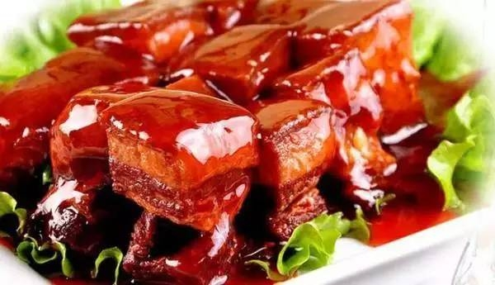




Slide 18
主讲人：曾伟川

